Slide 1
111學年度第2學期
閱讀心得暨小論文比賽說明會

Slide 2
投稿截止時間(校內)
閱讀心得： 112年3月8日中午12時止。
小 論 文： 112年3月13日中午12時止。

Slide 3
投稿流程
註冊參賽帳號
投稿資料上傳
繳交切結文件
校內初審
分區審查
成績公告

Slide 4
帳號註冊方式
輸入學校驗證碼
輸入個人資料
至信箱收驗證信
開通帳號
至中學生網站(https://www.shs.edu.tw)申請參賽帳號。
申請步驟：
學校驗證碼：Sklshlib。
入學年：高一 111，高二 110，高三 109。

Slide 5
閱讀心得投稿注意事項(1)
每位學生每學期僅能投稿一篇作品，每篇作品須為單一作者，不接受聯名投稿。
參賽作品限未曾在校外出版、發表或獲獎，如有違反上述情形，經查證屬實者，取消參賽或得獎資格。
參賽作品不得抄襲、模仿、改編、譯自外文、或頂用他人名義參賽。如有違反上述情形，經查證屬實者，將於下個梯次停權一次，若累積二次則永久停權。作品若得獎則取消資格，追回獎狀。
文中「二、內容摘錄」須註明文字出處之頁碼，「三、我的觀點」若有引用資料須加引號(中文用「」，英文用””)，否則視為抄襲作品;每次引用字數不得超過50（不含標點符號），若超過50字視為格式不符。

Slide 6
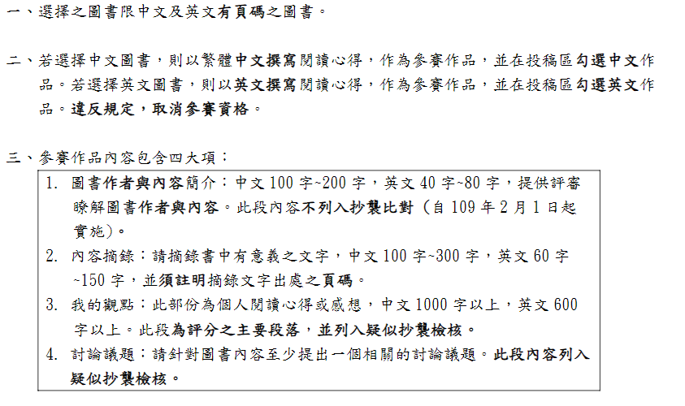
閱讀心得投稿注意事項(2)

Slide 7
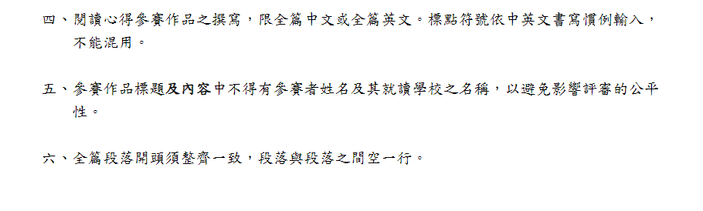
閱讀心得投稿注意事項(3)

Slide 8
小論文投稿引註及參考文獻格式說明
請詳閱競賽實施計畫及中學生網站參賽注意事項。

Slide 9
閱讀心得校內審查說明
請務必於3月8日中午12時繳交參賽作品切結書(請至圖書館櫃台索取)，未繳交者取消報名資格。
參賽作品若有抄襲、模仿、改編、譯自外文、或頂用他人名義情事者，取消報名資格，並依學校相關規定懲處。
投稿作品格式嚴重不符者，將不予報名參賽。
若投稿作品件數超過本校可參賽件數(66件)，則依據投稿作品時間先後次序報名參賽。

